Slide 1

Využití technologie RFID ve vybrané společnosti
Vysoká škola technická a ekonomická
v Českých Budějovicích
Ústav technicko-technologický
Autor diplomové práce: Bc. Marek Domanský
Vedoucí diplomové práce: doc. Ing. Ján Ližbetin, Ph.D
Oponent diplomové práce: Ing. Vladislav Zitrický, Ph.D
České Budějovice, červen 2017

Slide 2

Obsah prezentace
Cíl práce
Vizitka a představení společností
Představení technologie RFID
Výzkumný problém
Aplikace a využití technologie v praxi na konkrétní podnik
Technicko-ekonomické zhodnocení práce (exaktní metody)
Zhodnocení výzkumného problému
Shrnutí a závěrečné zhodnocení práce
Otázky stanovené oponentem diplomové práce

Slide 3


Cíl práce
Cíl –
Cílem práce bude návrh praktické aplikace technologie RFID
pro vybranou oblast konkrétní společnosti. Součástí návrhu bude jeho technicko-ekonomické zhodnocení.
Vybraná oblast –
- distribuce vstupního materiálu od dodavatele vybavené RFID
technologií (materiál + železniční vozy)
- zaznamenání přítokového materiálu do podniku technologií RFID
- následné zaznamenání materiálu do databáze podniku a
expedice ze skladu do výroby
Konkrétní společnost –
Národní podnik Budvar v Českých Budějovicích

Slide 4
Vizitka společnosti Budvar n.p.
založen 1895 pod názvem „Český akciový pivovar“ (Zátka a Hromada)
rok 1896 celkem navařeno 51 100 hektolitrů piva
rok 1897 získaná zlatá medaile ve Stuttgartu
konec 19.století a přelom 20.století první expedice do zahraničí
(Vídeň, Terst, Benátky, Alexandrie, Japonsko)
po roce 1913 expedováno do většiny světa
meziválečné období – velká modernizace a rekonstrukce pivovaru
popularita pivovaru roste a proto došlo k pořízení patentů a vytvoření ochranné známky př. „Český budějovický granát“, „Budweiser bier“, aj.
1930 ochranná známka Budvar, která platí pro 12°světlý ležák

Slide 5
1967 došlo k založení Budějovického Budvaru n.p. a tento název
platí dodnes
1973 první plechovkové pivo
1991 došlo k osamostatnění
1992 celosvětově uznávaná značka pivovaru
1992 až současnost velký světový lídr na pivovarnickém trhu

Slide 6

Vizitka společnosti ČD Cargo a.s.
dceřiná společnost ČD a.s. od 1.12.2007 (10 let na trhu dopravy)
patří k 5 největším a nejuznávanějším dopravcům v Evropské unii
poskytuje své služby přibližně na 1000 místech ČR a mimo jiné poskytuje své služby i v celé EU
má více jak 900 lokomotiv (diesel i elektrika)
strategickým cílem je zachovat si vedoucí postavení na železničním trhu dopravy v ČR a středoevropském regionu
zaměstnává cca 7000 osob
převážené a dopravované komodity jsou -
(zemědělství, potravinářství, hutnictví, suroviny, automobily, paliva
a PHM, aj.)

Slide 7
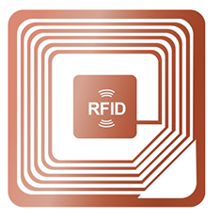
Představení technologie RFID
Základní pojmy:
RFID tag - mikročip připojený k anténě, který
prostřednictvím RF signálu komunikuje se čtečkou
Anténa tagu - definuje radiofrekvenční
charakteristiky RFID tagu
Mikročip - určuje datové a funkční vlastnosti
RFID tagu
Úprava - např. zapouzdření předurčuje především
mechanické vlastnosti tagu a způsob jeho použití
Čtecí zařízení - umožňuje prostřednictvím
rádiových vln vysílaných zabudovanou anténou
obousměrnou komunikaci s RFID tagem

Slide 8
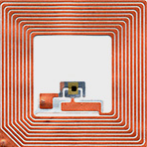
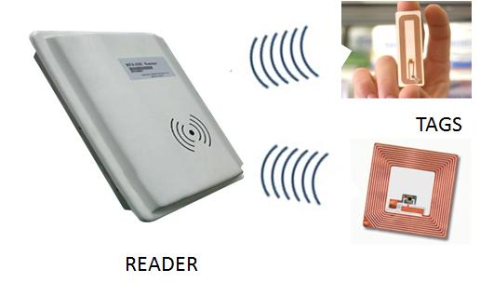
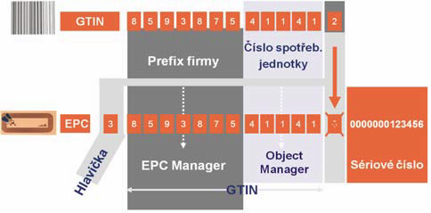
RFID tag –
integrovaná anténa
obal (přenos informací do čtečky)
mikročip
Čtecí zařízení (přijímač) –
ETC a EAN code (GTIN) -

Slide 9
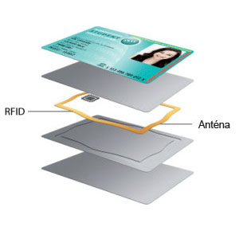
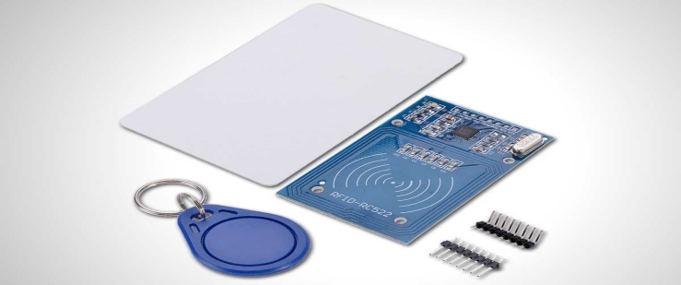
Dělení tagů –
- pasivní – nemá vlastní zdroj energie, střední vzdálenosti
5 m, levnější a přijatou energii využívá k
vysílání zpětných informací
- aktivní – vlastní zdroj energie, různé typy
senzorů (tepelné), velké vzdálenosti (10 – 100 m)
- polo-aktivní - představuje skupinu tagů s vlastním zdrojem energie, komunikuje jako pasivní tag, baterii používá pro napájení mikročipu a případných senzorů integrovaných do tagu, poskytuje čtení na delší čtecí vzdálenosti než pasivní tag

Slide 10
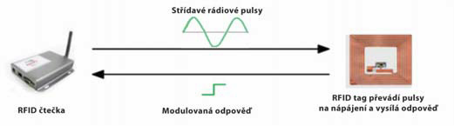
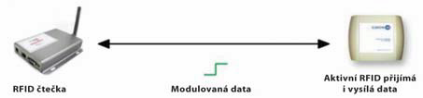
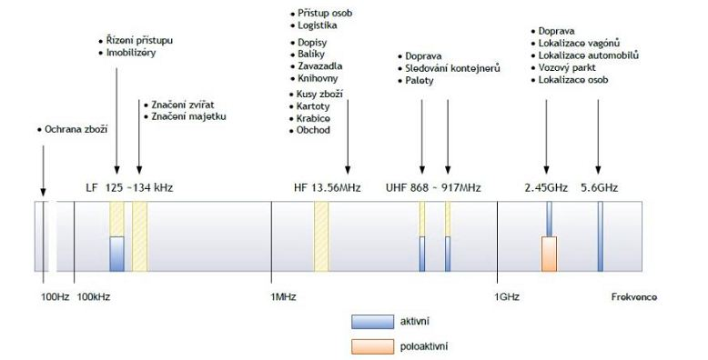
Komunikace –
- čtečka + pasivní tag -
- čtečka + aktivní tag -
- frekvenční pracovní pásma -

Slide 11

Výzkumný problém
Výzkumný problém diplomové práce –
Je technologie RFID využitelná, pro podnik Budvar n. p., stanovenými
metodami a problematikou řešení v diplomové práci?

Slide 12
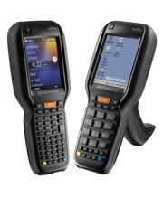
Aplikace a využití technologie RFID v Budvaru n.p.
Vstupní suroviny dopravované do podniku, které jsou vybaveny RFID tagy:
- Slad (tag na každé paletě)
- Chmel (tag na každém pytli)
Systém dopravování vstupního materiálu je vlečka x vlečka
Automatická objednávka skrz spolupráci EDI a RFID technologie v podniku
Dodavatelé –
Žatecký chmel® - 5 dodavatelů (Chomutov, Louny, Žatec, Kladno a Rakovník)
Slad - SLADOVNY SOUFFLET ČR a.s., člen skupiny SOUFFLET AGRO a.s.
se sídlem v Nymburku

Slide 13
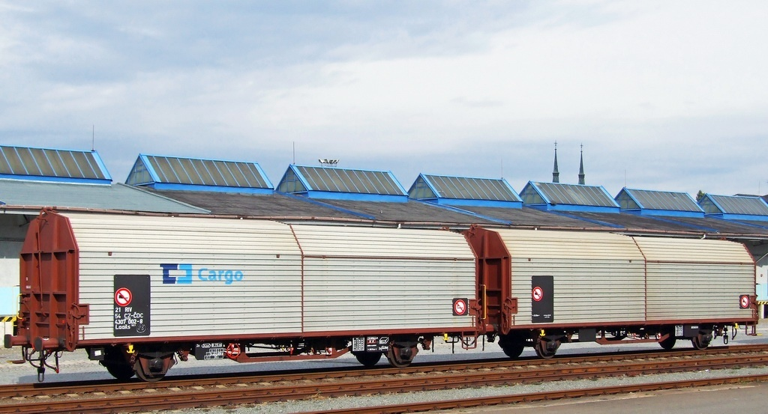
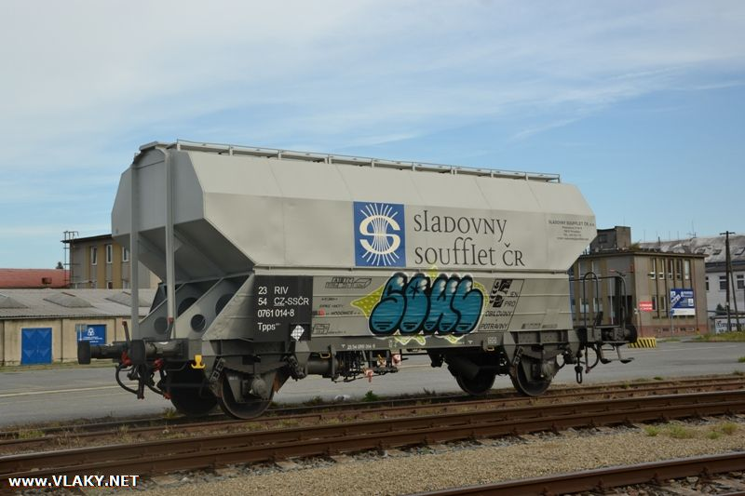
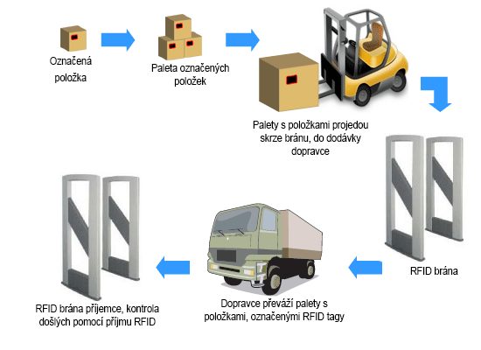
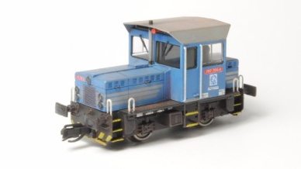
Skleněné lahve - O-I MANUFACTURING CZ a.s. se sídlem Dubí-Bystřice, člen skupiny
OI-MANUFACTURING INTERNATIONAL ORG se sídlem ve státě Illinois v USA
označování RFID tagy, by mohlo být na každé paletě se skleněnými lahvemi
Dopravce vstupních (přítokových) materiálů do podniku zvolený Budvarem n.p. –
- dopravcem je ČD Cargo a.s. dceřiná společnost Českých drah a.s. se sídlem v Praze
Aplikace RFID technologie na železniční vozy -
- parametry a veškeré informace o vozech jsou zveřejněny a uvedeny v diplomové práci
Obrázek využití RFID technologie v praxi –
RFID tag
RFID tag
RFID tag

Slide 14
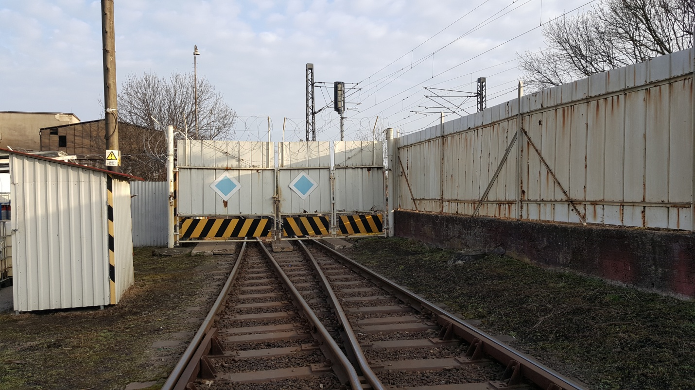
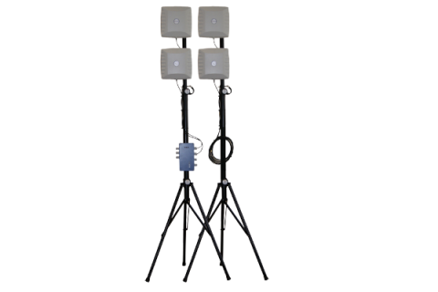
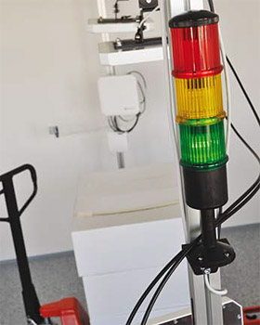
Aplikace RFID technologie (brány a antény) v Českobudějovickém Budvaru n.p. –
1) Aplikace RFID antény v podniku (modernější přístup)–
- obrázek vypovídající možné umístění RFID antény v areálu Budvaru n.p.:
2) Aplikace RFID brány v podniku (běžný způsob vyžadující prostor)-
- obrázek vypovídající možné umístění RFID brány v areálu Budvaru n.p.:
1. anténa
2. anténa
Červená- problém
Oranžová - načítání
Zelená – vše OK
Čtečka
Směšovač (adaptátor) informací
Antény

Slide 15

Technicko-ekonomické zhodnocení práce
Tyto exaktní metody byly použity –
Metoda hodnocení faktorů plánování a prognózování
Metoda WSA - Weighted sum product (metoda váženého součtu)
Nákladová metoda
Doba návratnosti investic
Výpočet čistého zisku po zdanění EAT rozšířen o NOPAT

Slide 16
Metoda hodnocení faktorů –
- použit byl uvedený vzorec pro postup výpočtů:
ŽV - 7 x 0,12 = 0,84 ; 9 x 0,28 = 2,52; 7 x 0,10 = 0,7; 6 x 0,06 = 0,36; 8x 0,13 = 1,04;
7 x 0,10 = 0,7; 8 x 0,20 = 1,6 při celkovém součtu všech vyšlo 7,76
VV - 6 x 0,12 = 0,72; 9 x 0,28 = 1,96; 6 x 0,10 = 0,6; 5 x 0,06 = 0,3; 8 x 0,13 = 1,04;
5 x 0,10 = 05; 8 x 0,20 = 1,6 při celkovém součtu vyšlo 6,72
PJ - 4 x 0,12 = 0,48; 5 x 0,28 = 1,4; 4 x 0,10 = 0,4; 4 x 0,06 = 0,24; 8 x 0,13 = 1,04;
5 x 0,10 = 0,5; 7 x 0,20 = 1,4 při celkovém součtu vyšlo 5,46
Odpověď:
- nejlepší je vybavit železniční vozy

Slide 17
2) Metoda váženého součtu (WSA method)
- metoda počítána podle pravidel pro počítání s touto metodou
Pořadí výsledků:
① V3- EAN kódy = 0,709 -první možnost (podnik ji využívá a chce ji nahradit)
② V1 - RFID tagy = 0,485 -druhá možnost (podnik si ji vybere)
③ V2 - QR kódy = 0,356
④ V4 - Data Matrix = 0,127
Odpověď:
- Národní podnik by si měl vybrat RFID technologii jako druhou v pořadí – vyhrává stávající technologie a to EAN kodifikace

Slide 18




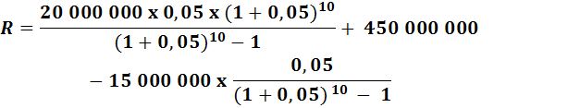

3) Nákladová metoda –
zde byly navrženy 3 varianty řešení a to:
1.varianta – Budvar n.p. bude vystupovat pouze jako „umořovatel“, tedy podle vzorce:
2.varianta – Budvar n.p. bude vystupovat pouze jako „fondovatel“, tedy podle vzorce:
3.varianta – Budvar n.p. bude vystupovat jako „umořovatel“ a zároveň i „fondovatel“:
Odpověď:
- nejlepší by Budvar n.p. měl, kdyby vystupoval jako „umořovatel“ a zároveň jako „fondovatel“

Slide 19


4) Doba návratnosti investic –
spočítáno a stanoveno, za jakou dobu se Budvaru n.p. tato investice pořídit si RFID technologii
vrátí
Spočítáno podle vzorce:
výsledek:
cca. za 3 roky se tato investice vrátí
5) Výpočet a stanovení čistého zisku po zdanění EAT-
vypočten čistý zisk za rok 2016, při nákupu, realizace a zavádění RFID technologie
Podle vzorce:
Odpověď:
- čistý zisk národního podniku Budvar pro kalendářní rok 2016 byl EAT= 1 417 500 000 ≐ 1,417 mld. Kč

Slide 20

Zhodnocení výzkumného problému
Je technologie RFID využitelná, pro podnik Budvar n.p., stanovenými
metodami a problematikou řešení v diplomové práci?
Odpověď –
určitě ano
Budvar n.p. nemusí využívat tuto technologii jen ve výrobě
pokud se rozhodne, že aplikuje a využije tuto technologii musí pořídit RFID brány, či RFID antény
RFID kooperuje se systémem EDI – další výhoda
podle výpočtu exaktních metod, může Budvar n.p. tuto technologii RFID využívat

Slide 21

Shrnutí
na základě získaných informací od společnosti GS1 CZECH REPUBLIC® jsem pochopil, jak daná RFID technologie funguje, a jak možná ji nejefektivněji
v praxi využít
bylo sestaveno využití a samotná aplikace stanoveného modelu RFID technologie u Českobudějovického Budvaru n.p.
všechny podmínky diplomové práce byly splněny a ověřeny i s cílem práce
závěrem bylo v práci nutno použít několik exaktních metod,
pro technicko-ekonomické zhodnocení celé práce a samotná aplikace RFID
v podniku

Slide 22




Děkuji za pozornost.

Slide 23

Otázky od oponenta diplomové práce
Jaké vzorce jste použil na str. 58, při výpočtu nákladové metody?
Jak zavedení RFID technologie ovlivní přepravní činnosti, při podání zásilky k přepravě u dodavatelů?

